Slide 1



Programación Comercial 1 [Sec.]
Escuela de Ingeniería de Ciencias Y Sistemas
NOMBRE DEL TUTOR

Slide 2

UNIDAD 3: Power BI
Análisis de Datos

Slide 3



Power Bi
ETL
Extracción de Datos
Transformación de datos
Modelamiento de datos

Slide 4
¿Qué es BI?
Es la habilidad de transformar los datos en información, y a su vez esta información en conocimiento para la toma de decisiones.
¿Por qué implementar Business Intelligence?
Visibilidad a las áreas clave del negocio.
Descubrir patrones ocultos en los datos.
Mantener acceso rápido y oportuno a los datos.
Realizar análisis predictivos.
Integrar múltiples fuentes de datos.

Slide 5
Componentes de BI
ETL
MODELAMIENTO
REPORTES
Descubrimiento de datos
Extracción de datos
Consolidación de fuentes
Limpieza y transformación
Automatización
Modelamiento de datos
Relaciones
Fórmulas
Indicadores
Optimización
Visualización de datos
Reportes
Dashboard
Contar historias

Slide 6
¿Qué es Power BI?
Es un servicio de análisis de negocio que proporciona una vista detallada de los datos más críticos de la organización.
Beneficios:
Permite generar reportes y dashboard de forma intuitiva.
Capaz de manejar fuentes de información en la nube u on premise.
Se conecta a un gran número de fuentes de datos.
Permite interactuar desde cualquier dispositivo (Ipad, Iphone, Windows y Android).

Slide 7









Componentes de Power BI
Power Query
Extract Transform Load
Lenguaje M
Power Pivot
Data Analysis EXpression

Slide 8
ETL

Slide 9

Power Query
Es un motor de procesamiento de datos.
Permite extraer, transformar y cargar los datos (ETL) al destino donde se almacenarán.
Incluye una interfaz gráfica para obtener datos de orígenes y un editor para aplicar transformaciones.
El lenguaje de transformación de datos es “M” (todo lo que sucede en la consulta dentro de Power Query se escribe en este lenguaje, y se puede ver a través del editor avanzado).
Usualmente se entra a ver este código solo cuando uno quiere hacer transformaciones avanzadas, sino basta con la interfaz gráfica.
“Los usuarios empresariales invierten hasta el 80 % de su tiempo en preparar datos, lo que retrasa el trabajo de análisis y toma de decisiones”.

Slide 10
Extracción de Datos

Slide 11
Tipos de conexiones
IMPORT
Esta opción permite que las tablas y columnas seleccionadas se importen a Power BI, es decir se hace una “copia” exacta de los datos, si la fuente de datos ha sufrido actualizaciones, es necesario actualizar en la herramienta para importar el nuevo conjunto de datos. Las tablas pueden venir de fuentes de datos diferentes.
Limitación en tamaño de modelo: No podemos exceder más de 1GB.
DIRECT QUERY
En esta opción no se “copian” los datos, Power BI consulta directamente los datos requeridos en las tablas previamente seleccionadas. Al ser una conexión en vivo no es necesario actualizar la conexión. Una limitación importante para esta opción es que todas las tablas requeridas deben provenir de una sola base de datos.
Limitación en DAX: No podemos usar todas las expresiones.
Limitación en consultas: La obtención de los datos va a depender del rendimiento de la base de datos.

Slide 12
Transformación de datos

Slide 13
Transformaciones
Primera fila como encabezado, tipo de valores en columnas, reemplazar valores, minúsculas, mayúsculas, recortar.
Eliminar columnas, Combinar columnas, duplicar columnas.
Dividir y extraer columnas.
Crear columnas a partir de ejemplos.
Rellenar celdas vacías.
Eliminar filas superiores y anexar consultas.
Combinar consultas.
Anular dinamización de columnas.
Dinamizar columnas.
Agrupar filas.
Concatenar valores agrupados.
Convertir reporte de columna en tabla
Importar datos de carpetas
Columna condicional
Referenciar y duplicar consultas
Creación de parámetro
Crear tabla de calendario (List.Dates)
Limpiar espacios excesivos entre palabras: let a = Text.Trim([text]), b = Text.Split (a, " "), c = List.Select (b, each _<>"") in Text.Combine(c," ")

Slide 14
Modelamiento de datos

Slide 15
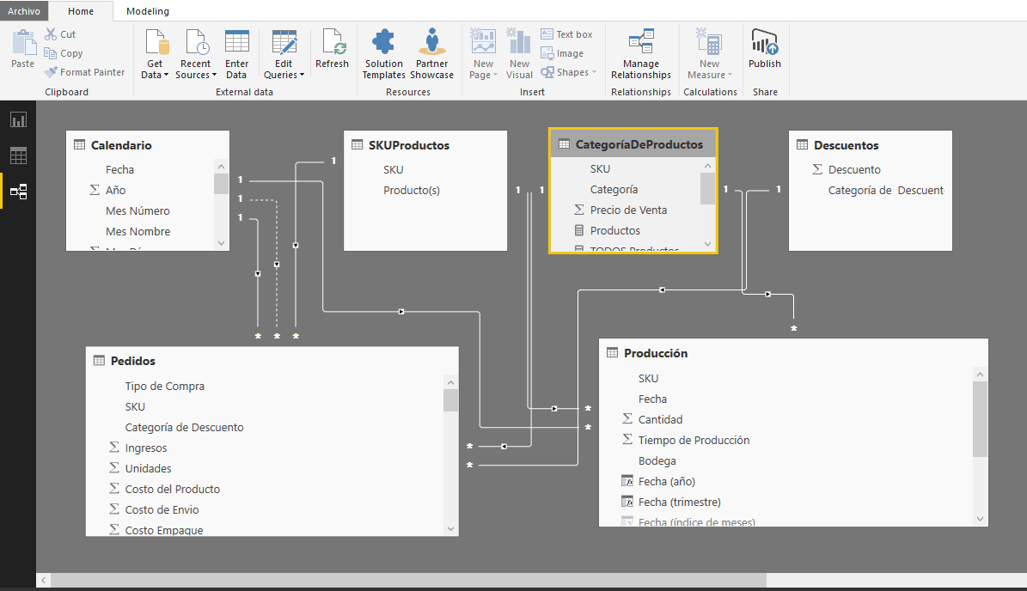
Modelo de datos
Un modelo de datos es una colección de tablas y relaciones, que permiten crear una estructura lógica de información.
Poder modelar datos nos brinda la capacidad de definir relaciones entre diferentes tablas que tengan un conector en común. Power BI, permite que hagamos el modelado de manera sencilla e intuitiva, pues nos ofrece un entorno fácil de manipular y entender.

Slide 16


Slide 17


